Slide 1
B деревья и красно-чёрные деревья
Лекция 19

Slide 2
План лекции
B деревья
Определение
Вставка вершины
Красно-черные деревья
Определение
Вставка вершины
Сравнение в АВЛ деревьями
Связь КЧ и B деревьев

Slide 3


Кто придумал B деревья
B деревья – сбалансированные деревья для быстрого доступа к информации на устройствах с прямым доступом
Boeing
Обработка больших массивов данных
Страничная организация памяти
Файловые системы, например, Windows NTFS
Bayer, R.; McCreight, E. (1972), "Organization and Maintenance of Large Ordered Indexes", Acta Informatica, 1 (3): 173–189, doi:10.1007/bf00288683, https://infolab.usc.edu/csci585/Spring2010/den_ar/indexing.pdf
Rudolf Bayer
http://wwwbayer.in.tum.de/cgi-webcon/
webcon/lehrstuhldb/details/Mitarbeiter/num/5/1
Edward McCreight
http://www.mccreight.com/people/ed_mcc/index.htm

Slide 4
Определение B дерева
В деревом степени t >= 2 называется ориентированное дерево такое, что
Все листья находятся на одной глубине
Ключи внутренней вершины разделяют ключи в её поддеревьях
На множестве ключей задан линейный порядок
Ключей на 1 меньше, чем поддеревьев
Внутренние вершины, кроме корня, имеют от t до 2*t потомков
Корень имеет от 2 до 2*t потомков
В дерево степени 2 называется 2-3-4 деревом
Вершина В дерева степени t называется полной, если у неё 2*t потомков

Slide 5
Пример B дерева
Какой степени это В дерево?
M
D H
Q T X
B C
F G
J K L
N P
R S
V W
Y Z

Slide 6
«Теорема» о высоте B дерева
Для любого B дерева степени t ≥ 2, имеющего высоту h и хранящего n ≥ 1 ключей, выполнено неравенство
Высота В дерева примерно в log₂(t) раз меньше высоты двоичного деревьев при равном числе хранящихся ключей

Slide 7
Поиск в В дереве
Дано В дерево Д и ключ К
Найти вершину в Д, содержащую К
Если Д пусто, то К в Д нет
Иначе корень Д имеет поддеревья Д[1], …, Д[n+1] и хранит ключи К[1] … K[n]
Если K = K[c] для некоторого c, то нашли К
Иначе ищем К в Д[c], т.ч. K[c-1] < К < K[c]
Считаем, что K[0] = -∞

Slide 8
Поиск в В дереве на Си
typedef struct BTree {
// фактическое число ключей
int n;
// n ключей по возрастанию
int key[2*t-1];
// n+1 потомков
// все NULL или все не NULL
struct BTree *child[2*t];
} BTree;
// TODO: как ускорить?
int GetChildIdx(const BTree *bT, int k) {
for (int c = 0; c < bT->n; ++c)
if (k <= bT->key[c]) return c;
return bT->n;
}
bool Find(const BTree *bT, int k) {
if (bT == NULL) return false;
int childIdx = GetChildIdx(bT, k);
if (bT->key[childIdx] == k)
return true;
return Find(bT->child[childIdx], k);
}

Slide 9
Вставка в B дерево с неполным корнем
Дано В дерево Д и ключ К
Если Д – это лист, то вставить К в массив ключей и все
Пусть c – это номер поддерева, в которое должен попасть ключ К
Если Д[с] полное, то
Вынести t-й ключ из Д[c] в корень Д
Разбить Д[с] на два поддерева
Заменить Д[с] на них
Обновить c
Вставить К в Д[c]
Ключ
В дерево
t = 3, с = 2
К
Д
Д1
К1
Д2
К2
Д3
К3
Д4
ДД1
КК1
ДД2
КК2
ДД3
КК3
ДД4
КК4
ДД5
КК5
ДД6
Д1
К1
КК3
К2
Д3
К3
Д4
ДД1
КК1
ДД2
КК2
ДД3
ДД4
КК4
ДД5
КК5
ДД6

Slide 10
Вставка в В дерево с полным корнем
Дано В дерево Д и ключ К
Создать новую вершину Х
Вынести t-й ключ из корня Д в Х
Разбить Д на два поддерева и присоединить их к Х
Вставить К в В дерево с неполным корнем Х
t = 3
Д1
К1
Д2
К2
Д3
К3
Д4
К4
Д5
К5
Д6
К3
Д1
К1
Д2
К2
Д3
Д4
К4
Д5
К5
Д6

Slide 11
Вставка в В дерево на Си 1/2
void InsertNonFull(BTree *bT, int k) {
if (IsLeaf(bT))
AddKey(bT, k);
else {
int c = GetChildIdx(bT, k);
if (IsFull(bT->child[c])) {
Split(c, bT);
c = GetChildIdx(bT, k);
}
InsertNonFull(bT->child[c], k);
}
}
void Insert(BTree **bT, int k) {
BTree* nonFull = Create();
nonFull->child[0] = *bT;
InsertNonFull(nonFull, k);
if (nonFull->n > 0)
*bT = nonFull;
else {
nonFull->child[0] = NULL;
Destroy(nonFull);
}
}
bool IsLeaf(BTree *bT) {
// все NULL или все не NULL
return bT->child[0] == NULL;
}
bool IsFull(BTree *bT) {
return bT->n == 2 * T - 1;
}

Slide 12
Вставка в В дерево на Си 2/2
BTree* Create() {
// заполним нулями
return calloc(1, sizeof(BTree));
}
void Split(int c, BTree *p) {
BTree *fc = p->child[c], *nc = Create();
nc->n = T - 1; // степень минус 1
MoveTail(fc, T, nc, 0);
fc->n = T - 1;
p->n += 1;
MoveTail(p, c, p, c + 1);
p->key[c] = fc->key[T - 1];
p->child[c + 1] = nc;
}
void AddKey(BTree *bT, int k) {
int c = GetChildIdx(bT, k);
bT->n += 1;
MoveTail(bT, c, bT, c + 1);
bT->key[c] = k;
}
void MoveTail(BTree *src, int i,
BTree *dst, int j) {
int t = dst->n - j;
memmove(dst->key + j,
src->key + i,
t * sizeof(int));
memmove(dst->child + j,
src->child + i,
(t + 1) * sizeof(BTree*));
}

Slide 13
Работающий пример на ideone.com
Проверял ссылку 20.03.20
https://ideone.com/k2u86f

Slide 14
B деревья
Определение
Вставка и удаление вершины
Красно-черные деревья
Определение
Вставка вершины
Сравнение в АВЛ деревьями
Связь КЧ и B деревьев

Slide 15

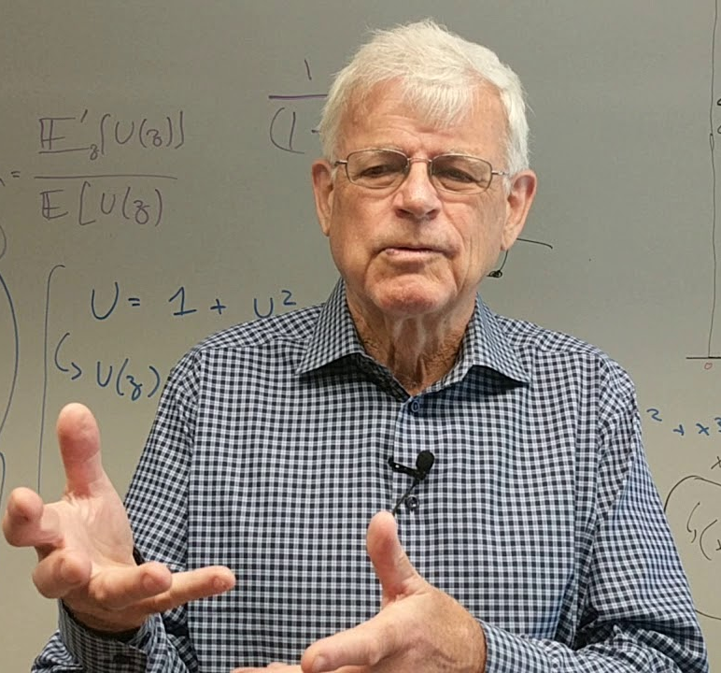
Красно-чёрное дерево
Leonidas J. Guibas and Robert Sedgewick (1978). "A Dichromatic Framework for Balanced Trees". Proceedings of the 19th Annual Symposium on Foundations of Computer Science. pp. 8–21. doi:10.1109/SFCS.1978.3
На основе B деревьев
Красно-чёрным деревом называется Д.Д.П., каждой вершине которого назначен красный или черный цвет так, что выполняются следующие КЧ свойства
Все листья чёрные и не содержат данных
Все потомки красных узлов чёрные – нет двух красных узлов подряд
На всех путях от корня к листьям число чёрных вершин одинаково и равно чёрной высоте дерева
Robert Sedgewick
http://www.cs.princeton.edu/~rs/
Leo Guibas
https://profiles.stanford.edu/leonidas-guibas

Slide 16
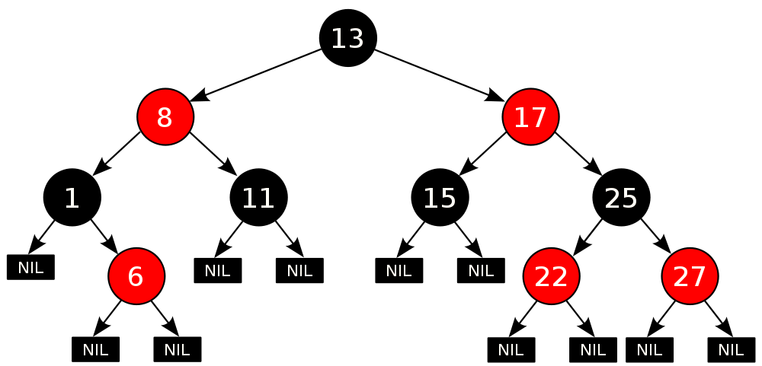
Пример КЧ дерева (Википедия)

Slide 17
Высота и число вершин в КЧ дереве
Если h – это чёрная высота, то число вершин >= число черных вершин >= 2^{h} − 1
Если H – это обычная высота, то число вершин N >= 2^{H/2} − 1
черная высота h >= H/2
После логарифмирования: H <= 2 * log₂(N + 1)

Slide 18
Как вставить новый ключ в КЧ дерево
Находим лист, на месте которого должна быть вершина с добавляемым ключом
Заменяем этот лист на новую красную вершину с двумя чёрными листьями
«Чиним» КЧ свойства, если они нарушились
Перекрашиваем вершины, поворачиваем поддеревья

Slide 19
Какие КЧ свойства могут нарушиться?
Все листья чёрные
Сохраняется
Потомки красных вершин чёрные – нет двух красных вершин подряд
Может нарушиться, т.к. заменили черный лист на красную вершину
На всех путях от корня к листьям число чёрных вершин одинаково
Сохраняется
4
NIL
NIL

Slide 20
Возможные случаи при починке КЧ свойств
Нужно чинить, только если отец проверяемой вершины красный
Возможны только 4 случая
Цвет отца | Цвет дяди | Каким потомком является проверяемая вершина?
красный | нет дяди | неважно
красный | красный | неважно
красный | черный | левым
красный | черный | правым

Slide 21
Нет дяди, любой потомок
Если нет дяди, то отец является корнем дерева
Почему?
Меняем цвет отца на черный
Увеличивается черная высота
Вставка закончена
Почему?

Slide 22
Красный дядя, любой потомок
Меняем цвет отца и дяди на черный
Меняем цвет деда на красный
КЧ свойства (возможно) нарушились на 2 уровня выше – проверяем деда вершины
B
C
A
X
β
δ
ε
B
γ
α
C
A
X
β
δ
ε
γ
α

Slide 23
Черный дядя, левый потомок
B
Меняем цвет отца на черный
Меняем цвет деда на красный
Поворачиваем дерево направо вокруг деда проверяемой вершины
КЧ свойство восстановлено, вставка закончена
C
A
X
β
δ
ε
γ
α
A
X
B
C
β
α
γ
ε
δ

Slide 24
Черный дядя, правый потомок
Поворачиваем дерево налево вокруг отца проверяемой вершины
Переходим к случаю «черный дядя, левый потомок»
B
A
C
X
отец
дядя
δ
ε
γ
α
β
B
C
X
A
β
δ
ε
γ
α

Slide 25
Сравнение с АВЛ деревом
Обозначим N(h) = минимальное число узлов в дереве высоты h
N(h) для АВЛ дерева
N(h) = N(h − 1) + N(h − 2) + 1, N(1) = 1, N(2) = 2
N(h) растёт как последовательность Фибоначчи – почему?
Следовательно, N(h) = Θ(λ^{h}), где
N(h) для красно-чёрного дерева
Свойство 3 красно-чёрных деревьев ==>
При том же количестве узлов КЧ дерево м. б. выше АВЛ дерева, но не более чем в раз

Slide 26
Сравнение с АВЛ деревом
Поиск для АВЛ дерева в 1.4х быстрее, чем для КЧ дерева
Высота КЧ дерева может быть в 1.4х больше высоты АВЛ дерева при одинаковом числе вершин
Вставка и удаление для КЧ дерева быстрее, чем для АВЛ дерева
КЧ дерево – всегда достаточно 2 поворотов
АВЛ дерево – может понадобиться поворот в каждой вершине на пути от вставляемого/удаляемого листа до корня

Slide 27
B дерево степени 2 – это КЧ дерево
B деревья с t=2 можно перестроить в КЧ деревья так
Каждый узел окрашен либо в красный, либо в чёрный цвет
Вершина с двумя потомками черная и переносится в КЧ дерево без изменений -- почему нет вершин с одним потомком?
Вершина с тремя потомками черная, первый потомок черный и присоединяется непосредственно, а другие два -- через соединительный красный узел
Вершина с четырьмя потомками черная, черные потомки присоединяются через два красных соединительных узла
В исходном B дереве (так как оно сбалансировано) все пути от корня до любого листа имеют одинаковую длину
По построению очевидно, что длина любого пути в КЧ дереве возрастает не более чем в два раза

Slide 28

Использование в библиотеке стандартных шаблонов С++ (STL)
АВЛ-деревья 1961 -- первые сбалансированные деревья
Красно-чёрные деревья 1978
Библиотека стандартных шаблонов STL языка C++ использует сбалансированные деревья для реализации множества и ассоциативного массива
Как зовут человека на фото? Как он связан с STL?

Slide 29
Заключение
B деревья
Определение
Поиск и вставка вершины
Красно-черные деревья
Определение
Вставка вершины
Сравнение в АВЛ деревьями
Связь КЧ и B деревьев

Slide 30
Удаление узла из КЧ дерева
Если удаляемый узел красный все правила сохраняются и все прекрасно
Если же удаляемый узел черный, требуется значительное количество кода, для поддержания дерева частично сбалансированным
Как и в случае вставки в красно-черное дерево, здесь также существует несколько различных случаев

Slide 31
1000
1 вершина – 1000 ключей
При высоте 2 и размере страницы 8Кб это дерево содержит > миллиарда ключей и позволяет адресовать 8Тб данных
…..
1001
1000
1000
………
1000
1001 вершина – 1001000 ключей
….
1001
….
1001
….
1001
1000
1000
1000
1 002 001 вершина -1 002 001 000 ключей
……

Slide 32
B деревья
I am occasionally asked what the B in B-Tree means. I recall it as a lunchtime discussion that you never in your wildest dreams imagine will one day have deep historical significance. We wanted the name to be short, quick to type, easy to remember. It honored our employer, Boeing Airplane Company, but we wouldn't have to request permission to use the name. It suggested Balance. Rudolf Bayer was the senior researcher of the two of us. We had been admiring the elegant natural balance of AVL Trees, but for reasons clear to American English speakers, the name BM Tree was a non-starter. I don't recall one meaning standing out above the others that day. Rudolf is fond of saying that the more you think about what the B could mean, the more you learn about B-Trees, and that is good. (2012)

Slide 33
У таких деревьев, как правило, только корень находится в ОП, остальное дерево – на диске
Диск разбит на сектора (дорожки на сектора)
Обычно записывают или считывают сектор целиком
Время доступа, чтобы подвести головку к нужному месту на диске, может быть достаточно большим
Как только головка диска установлена, запись или чтение происходит довольно быстро
Часто получается, что обработка прочитанного занимает меньше времени, чем поиск нужного сектора
Важно количество обращений к диску!

Slide 34
Определение B дерева 1/3
В каждой вершине x хранятся
n - количество ключей, в данной вершине
сами ключи k₀ ≤ k₁ ≤ … ≤ k_{n-1} в неубывающем порядке
булевское значение leaf[x], истинное, если вершина x - лист
Если x – внутренняя вершина, то она также содержит n(x)+1-указателей: C₀, C₁,…, C_{n(x)} на ее детей

Slide 35
Определение B дерева 2/3
Ключи key_{i}[x] служат границами, разделяющими значения ключей в поддеревьях: k₀ ≤ key₀[x] ≤ k₁ ≤ key₂[x] ≤... ≤ key_{n[x]-1}[x] ≤ K_{n[x]}, где k_{i} - множество ключей, хранящихся в поддереве с корнем C_{i}[x]

Slide 36
Создание корня B дерева
M
D H
Q T X
B_tree *B = (B_tree*) malloc (sizeof(*B));
B->n = 1;
B->key = (int*) malloc (B->n*sizeof(int));
B->key[0] = 'M';
B->child = NULL;

Slide 37
Создание B дерева
M
D H
Q T X
B->child = (B_tree**)malloc(sizeof(B_tree*)*2);
B->child[0]=(B_tree*)malloc(sizeof(B_tree));
B->child[1]=(B_tree*)malloc(sizeof(B_tree));
x=B->child[0];
x->n=2;
x->key=(int*)malloc(x->n*sizeof(int));
x->key[0]='D';
x->key[1]='H';
X->child=NULL;
// Аналогичные действия для вершины: QTX
// Как это сделать цивилизованно?

Slide 38
Возможна реализация, где каждая вершина является отдельным файлом
В общем случае имеются операции
Disk_READ(x) – чтение с диска
Disk_Write(x) – запись на диск

Slide 39
Удаление элемента из B дерева
(а) начальное дерево
t = 3
P
C G M
T X
A B
D E F
J K L
N O
Q R S
U V
Y Z
(б) удалена F из листа
P
C G M
T X
A B
D E
J K L
N O
Q R S
U V
Y Z

Slide 40
P
C G M
T X
A B
D E
J K L
N O
Q R S
U V
Y Z
(в) удалена M из внутренней вершины, ребенок которой имеет
не менее t элементов
P
C G L
T X
A B
D E
J K
N O
Q R S
U V
Y Z
Если ребенок, следующий за удаляемым ключом, имеет не менее t элементов, поступаем аналогично (в)

Slide 41
P
C G L
T X
A B
D E
J K
N O
Q R S
U V
Y Z
(г) удалена G, ее дети имеют по t-1 ключу
P
C L
T X
A B
D E J K
N O
Q R S
U V
Y Z

Slide 42
х
P
C L
T X
A B
D E J K
N O
Q R S
U V
Y Z
(д) удалена D, в вершине х нет ключа D и t = 2
C L P T X
A B
E J K
N O
Q R S
U V
Y Z

Slide 43
(д’) уменьшение высоты дерева
C L P T X
A B
E J K
N O
Q R S
U V
Y Z
(е) удалена C
E L P T X
A B
J K
N O
Q R S
U V
Y Z

